Slide 1
Właściciel Goraja
Mikołaj Firlej z Dąbrowicy

Slide 2
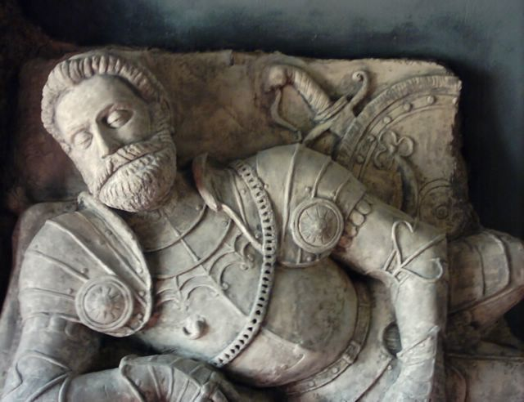
Mikołaj Firlej z Dąbrowicy herbu Lewart (zm.1526) – kasztelan krakowski, hetman wielki koronny w latach 1515–1526, wojewoda sandomierski, wojewoda lubelski

Slide 3
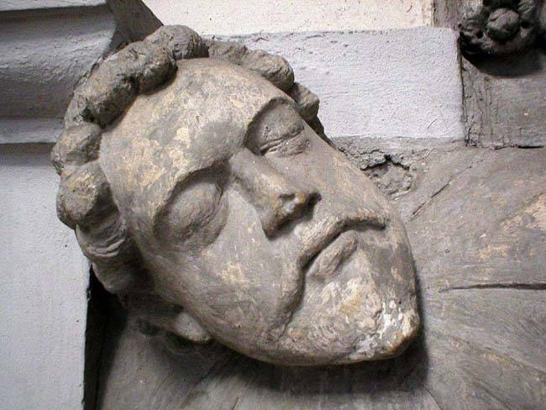
Piotr Firlej
Był synem Piotra Firleja z Dąbrowicy - pisarza ziemskiego lubelskiego i Jadwigi Osmólskiej. Jego żoną była Anna Mielecka, a córką Katarzyna Firlej.

Slide 4
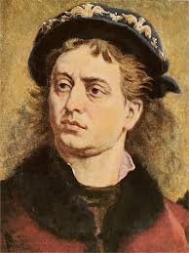
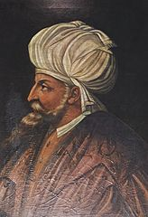
Jan Olbracht
Bajazyd II
Mikołaj Firlej był sługą króla Jana Olbrachta i Zygmunta I. Odznaczył się w bitwie pod Kopystrzyniem nad rzeką Zawranie. W 1489 r. posłował do sułtana Bajazyda II i zawarł z nim dwuletni rozejm.

Slide 5
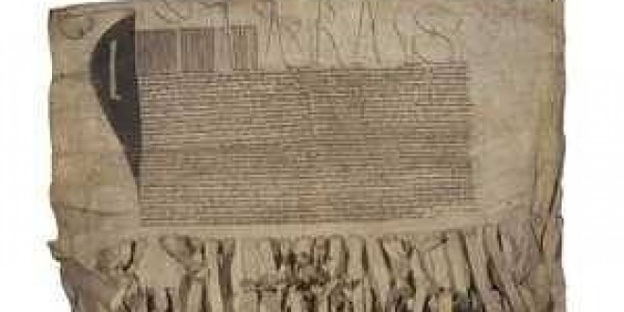
W 1499 r. jako jeden z panów małopolskich podpisał w imieniu Korony Królestwa Polskiego unię krakowsko-wileńską z Wielkim Księstwem Litewskim.

Slide 6
W 1508 r. przejął dobra gorajskie z małym zameczkiem
i okolicznymi folwarkami. Sprzedał je w 1517 roku Wiktorowi Sienieńskiemu.

Slide 7
W czasie wojny polsko-krzyżackiej w latach 1519 –1521 Mikołaj Firlej był dowódcą polskiej armii zaciężnej, liczącej 1 950 kawalerii i 1 800 piechoty. 28 maja 1520 r. rozpoczął oblężenie Królewca, jednak zwinął je w lipcu na wieść o podjęciu przez wielkiego mistrza Albrechta rokowań z królem polskim. Wojska polskie zostały także zagrożone przybyciem odsieczy duńskich wojsk zaciężnych. Wycofał się do Bydgoszczy, gdzie stanął na czele 7 000 oddziału kawalerii szlacheckiej.

Slide 8
Wykonała: Eliza Dubiel

